Slide 1
게임제작기초 텀프로젝트
김성호,지성은

Slide 2
목차
1. 팀원별 역할 분담
2. 주제
3. 자랑할만한 구현기능들
4. 최종 결과물 데모
5. 구현 시 어려웠던 점
6. 사용한 애셋 소개 페이지

Slide 3
팀원별 역할 분담
김성호: 몬스터 체력 바 및 플레이어의 움직임 등 전반적인 Player 구현 및 설계,무기의 애니메이션 및 재장전 구현, ICE 스테이지,Dark 스테이지 , 시작 및 클리어 Scene. BGM 선정 버그 발견 및 수정…
지성은: 무기 및 몬스터 각종 Assets import , Timelimit 스테이지 , BOSS 스테이지 담당, Gameover Scene 구현 및 Scene전환, 몬스터 체력 구현 , 기타 효과 구현, 버그생성,카톡씹기

Slide 4
주제
스테이지를 차근차근 클리어하여 보스를 죽이는 전형적인 Top view 시점의 게임
각각 다른 특성을 가진 스테이지로 구성
강력하지만 연사가 느린 권총과 빠른 연사와 재장전이 긴 기관총으로 스테이지의 몬스터 들을 죽이면 되는 간단한 게임.

Slide 5
자랑할만한 구현기능들
기관총 발사 및 재장전 연사의 속도를 의도적으로 조정하여 너무 빨리 발사되지 않도록 하는 기능, 애니메이션 효과가 자연스럽게 작동하도록 함 재장전 하는중에 발사가 되지 않고 재장전 중 총을 바꾸어도 재장전이 제대로 되지 않도록 함 On/Off 스위치에서 착안 bool변수로 구현

Slide 6
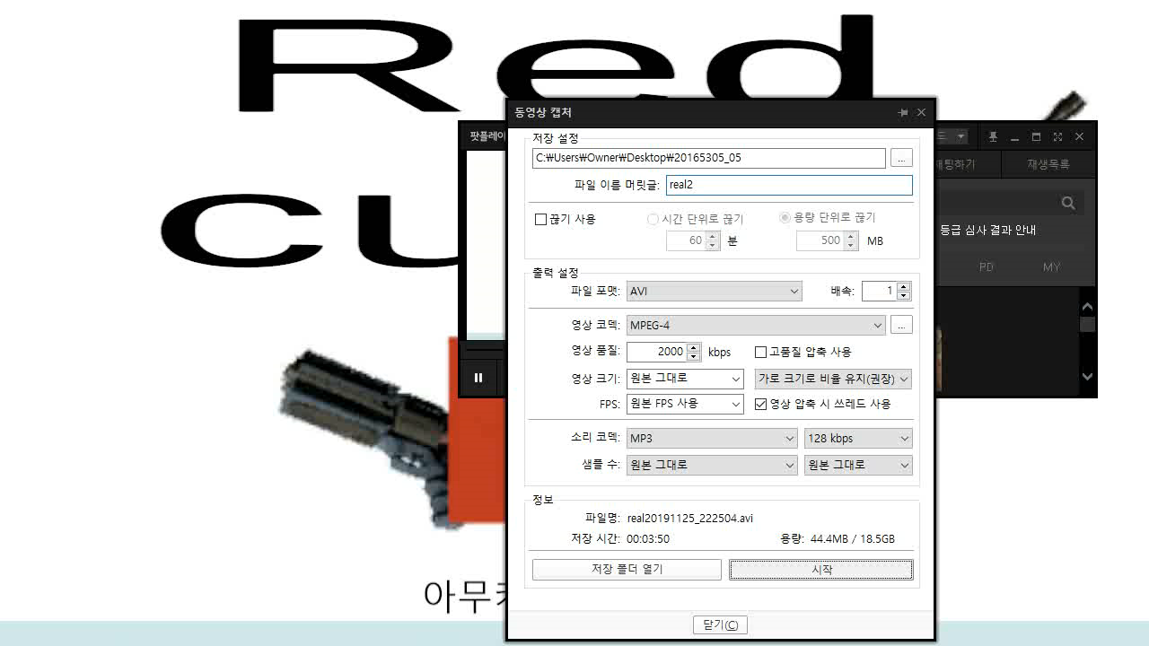
최종 결과데모
영상캡쳐의 문제로 버벅거림과 마우스 포인터가 보이지 않는 문제가 있습니다.
실 작동시 매끄럽게 작동하며 마우스포인터도 보입니다.

Slide 7
구현 시 어려웠던 점
기관총의 발사 재장전 애니메이션 - 애니메이션을 아예 모르는 상태에서 자연스럽게 연결되도록 갖은 노력을…
플레이어의 움직임 마우스가 가리키는 방향을 보기 위해 다른 사람이 만든 코드를 해석하여 우리에게 맞게 수정

Slide 8
사용한 애셋 소개 페이지
https://assetstore.unity.com/packages/tools/gui/cursors-and-crosshairs-ultimate-pack-109530
https://assetstore.unity.com/packages/3d/environments/winter-forest-low-poly-toon-battle-arena-tower-defense-pack-150432
https://assetstore.unity.com/packages/audio/sound-fx/weapons/sci-fi-weapon-sfx-by-great-heights-audio-147911
https://assetstore.unity.com/packages/vfx/particles/3d-games-effects-pack-free-42285
https://assetstore.unity.com/packages/3d/characters/stone-monster-101433
https://assetstore.unity.com/packages/3d/props/guns/machine-guns-20611
https://assetstore.unity.com/packages/3d/environments/boss-of-war-assets-86108
Sci-Fi Weapon SFX by Great Heights Audio는 에셋스토어에서 받을때는 무료였는데 어느순간 10달라가 되었습니다…
정말로 무료였습니다.

Slide 9
https://assetstore.unity.com/packages/2d/textures-materials/terrain-tools-sample-asset-pack-145808
https://assetstore.unity.com/packages/2d/textures-materials/terrain-textures-pack-free-139542
https://assetstore.unity.com/packages/3d/characters/monster-lowploygon-mobile-cyc-145103
https://assetstore.unity.com/packages/tools/terrain/tiny-terrain-48733
https://assetstore.unity.com/packages/3d/environments/dungeons/dungeon-low-poly-toon-battle-arena-tower-defense-pack-109791
https://assetstore.unity.com/packages/3d/environments/meshtint-free-tile-map-mega-toon-series-153619
https://assetstore.unity.com/packages/3d/environments/forest-low-poly-toon-battle-arena-tower-defense-pack-100080
https://assetstore.unity.com/packages/3d/environments/landscapes/polydesert-107196
https://assetstore.unity.com/packages/3d/environments/2d-pixelart-isometric-blocks-115039
https://assetstore.unity.com/packages/3d/environments/landscapes/realistic-terrain-collection-lite-47726
https://assetstore.unity.com/packages/essentials/asset-packs/unity-particle-pack-5-x-73777
https://assetstore.unity.com/packages/vfx/particles/spells/48-particle-effect-pack-13998
https://assetstore.unity.com/packages/vfx/particles/spells/particle-ribbon-42866
https://assetstore.unity.com/packages/tools/particles-effects/ink-painter-86210
https://assetstore.unity.com/packages/essentials/tutorial-projects/unity-particle-pack-127325
https://assetstore.unity.com/packages/3d/sci-fi-gun-30826
https://assetstore.unity.com/packages/3d/props/guns/machine-guns-20611

Slide 10
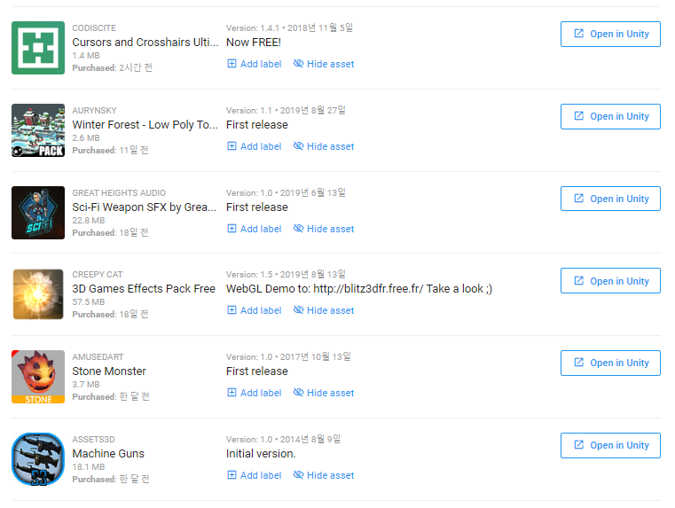

Slide 11
